Slide 1

第二讲
克里金插值
克里金方法（Kriging）, 是以南非矿业工程师D.G.Krige (克里格)名字命名的一项实用空间估计技术，是地质统计学 的重要组成部分，也是地质统计学的核心。

Slide 2
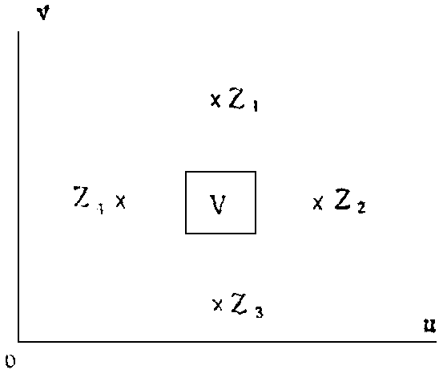
地质统计学
由法国巴黎国立高等矿业学院G．马特隆教授于1962年所创立。
主要是为解决矿床储量计算和误差估计问题而发展起来的

Slide 3
H. S. Sichel (1947)
应用统计学方法研究金矿品位
D.G. Krige (1951)
Kriging法（克里金法，克立格法）:“根据样品空间位置不同、样品间相关程度的不同，对每个样品品位赋予不同的权，进行滑动加权平均，以估计中心块段平均品位”
G. Materon(1962)
提出了“地质统计学”概念
(法文Geostatistique)
发表了专著《应用地质统计学论》。阐明了一整套区域化变量的理论，为地质统计学奠定了理论基础。
区域化变量理论
克里金估计
随机模拟
1977年我国开始引入

Slide 4
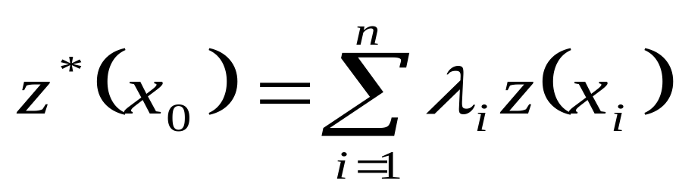
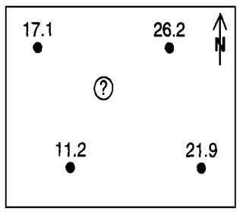
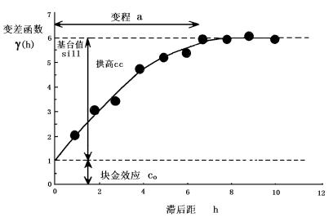
井眼
克里金插值方法
地震
（普通克里金）
•不仅考虑待估点位置与
已知数据位置的相互关
系，而且还考虑变量的
空间相关性。
（应用随机函数理论）

Slide 5
第一节 基本原理
一、随机变量与随机函数
1. 随机变量
为一个实值变量，可根据概率分布取不同的值。每次取值（观测）结果z为一个确定的数值，称为随机变量Z的一个实现。
P
φ

Slide 6
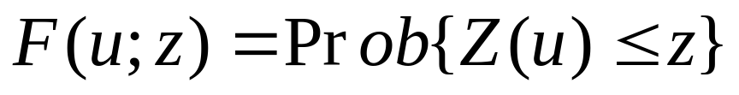
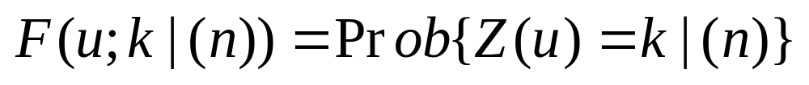
连续变量：
累积分布函数（cdf）
cumulative distribution function
Z (u)
P
条件累积分布函数（ccdf）后验
conditional cumulative distribution function
φ
离散变量（类型变量）：
P
不同的取值方式：估计（estimation）
模拟（simulation）
φ

Slide 7
连续型地质变量
离散型地质变量
（范畴变量）
类型变量
构造深度
砂体厚度
有效厚度
孔隙度
渗透率
含油饱和度
砂体
相
流动单元
隔夹层
断层

Slide 8
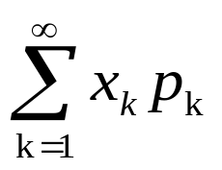
随机变量的特征值：
(1)数学期望
是随机变量ξ的整体代表性特征数。
①设离散型随机变量ξ的所有可能取值为
x₁，x₂，…，其相应的概率为
P (ξ=x_{k})= p_{k}, k=1,2,….
则当级数 绝对收敛时，称此级数的和为ξ的数学期望，记为E(ξ)，或Eξ。
E(ξ) =

Slide 9
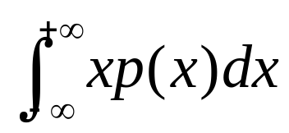

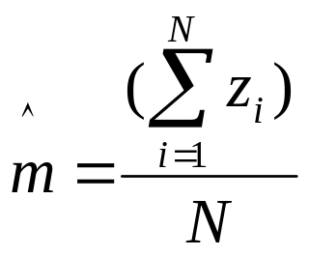
②设连续型随机变量ξ的可能取值区间为(-∞，+∞)，
p(x)为其概率密度函数，若无穷积分
绝对收敛，则称它为ξ的数学期望，记为E(ξ)。
E(ξ) =
•数学期望是随机变量的最基本的数字特征，
相当于随机变量以其取值概率为权的加权平均数。
•从矩的角度说，数学期望是ξ的一阶原点矩。
对于一组样本：

Slide 10

(2)方差
为随机变量ξ的离散性特征数。若数学期望E[ξ-E(ξ)]²存在，则称它为ξ的方差，记为D(ξ)，或Var(ξ)，或σ_{ξ}²。
D(ξ)= E[ξ-E(ξ)]²
其简算公式为
D(ξ)=E(ξ²) –[E(ξ)]²
方差的平方根为标准差，记为σ_{ξ}
σ_{ξ}=
•从矩的角度说，方差是ξ的二阶中心矩。

Slide 11
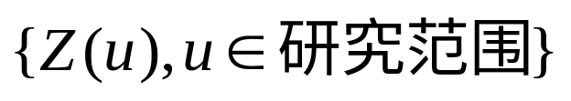
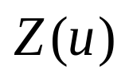
2. 随机函数
研究范围内的一组随机变量。
简记为
条件累积分布函数（ccdf）
P
随机场：
当随机函数依赖于多个自变量时，称为随机场。如具有三个自变量(空间点的三个直角坐标)的随机场
φ

Slide 12
随机函数的特征值
协方差(Variance)：
二个随机变量ξ，η的协方差为二维随机变量(ξ，η)的二阶混合中心矩μ₁₁，记为Cov(ξ，η)，或σ_{ξ,η}。
Cov(ξ,η) = σ_{ξ},_{η} = E[ξ-E(ξ)][η-E(η)]
其简算公式为
Cov(ξ,η) = E (ξη)-E(ξ) ·E(η)

Slide 13
二、统计推断与平稳要求
•任何统计推断（cdf，数学期望等）均要求重复取样。
•但在储层预测中，一个位置只能有一个样品。
•同一位置重复取样，得到cdf，不现实
P
φ

Slide 14
考虑邻近点，推断待估点
区域化变量：
能用其空间分布来表征一个自然现象的变量。
（将空间位置作为随机函数的自变量）
•空间一点处的观测值可解释为一个随机变量在该点
处的一个随机实现。
• 空间各点处随机变量的集合构成一个随机函数。
（可以应用随机函数理论解决插值和模拟问题）

Slide 15

考虑邻近点，推断待估点
----空间统计推断要求平稳假设
严格平稳
对于单变量而言：
P
φ
可从研究区内所有数据的累积直方图推断而得
（将邻近点当成重复取样点）
太强的假设，不符合实际

Slide 16

二阶平稳
当区域化变量Z(u)满足下列二个条件时，则称其为二阶平稳或弱平稳：
① 在整个研究区内有Z(u)的数学期望存在，
且等于常数，即：
E[Z(u)] = E[Z(u+h)] = m(常数)
x
h
随机函数在空间上的变化没有明显趋势，
围绕m值上下波动。

Slide 17
② 在整个研究区内，Z(u)的协方差函数存在且平稳
(即只依赖于滞后h，而与u无关)， 即
Cov{Z(u),Z(u+h)}
= E[Z(u)Z(u+h)]-E[Z(u)]E[Z(u+h)]
= E[Z(u)Z(u+h)]-㎡
= C(h)
•协方差不依赖于空间绝对位置，而依赖于相对位置 ，
即具有空间的平稳不变性。
特殊地，当h=0时，上式变为
Var[Z(u)]=C(0),
即方差存在且为常数。
u+h
u

Slide 18
本征假设
intrinsic hypothese
（比二阶平稳更弱的平稳假设）
当区域化变量Z(u)的增量[Z(u)-Z(u+h)]满足下列二条件时，称其为满足本征假设或内蕴假设。
①在整个研究区内有
E[Z(u)-Z(u+h)] = 0
可出现E[Z(u)]不存在，
但E[Z(u)-Z(u+h)]存在并为零的情况
E[Z(u)]可以变化,但E[Z(u)-Z(u+h)]=0

Slide 19
② 增量[Z(u)-Z(u+h)]的方差函数 (变差函数,Variogram)
存在且平稳 (即不依赖于u)，即：
Var[Z(u)-Z(u+h)]
= E[Z(u)-Z(u+h)]²-{E[Z(u)-Z(u+h)]}²
= E[Z(u)-Z(u+h)]²
= 2γ(u,h)
= 2γ(h),
相当于要求：Z(u)的变差函数存在且平稳。

Slide 20


可出现协方差函数不存在，但变差函数存在的情况。
例：物理学上的著名的布朗运动是一种呈现出无限离散性的物理现象，其随机函数的理论模型就是维纳-勒维(Wiener-Levy)过程(或随机游走过程)。
布朗运动:
•既不能确定验前方差，也不能确定协方差函数。
•但是其增量却具有有限的方差：
Var[Z(x)-Z(x+h)] = 2 = A·|h| (其中，A是个常数)，
变差函数= ·|h|，且随着|h|线性地增大。

Slide 21
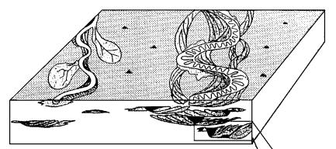
准二阶平稳假设及准本征假设
若区域化变量Z(x)在整个区域内不满足二阶平稳(或本征假设) ，但在有限大小的邻域内是二阶平稳(或本征)的，则称Z(x)是准二阶平稳的(或准本征的)。

Slide 22



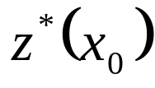
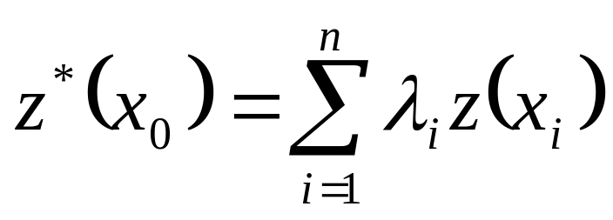

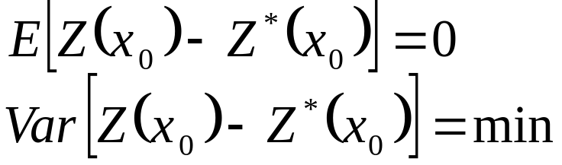
三、克里金估计(基本思路
----以普通克里金为例
设 为区域上的一系列观测点， 为相应的观测值。区域化变量在 处的值 可采用一个线性组合来估计：
无偏性和估计方差最小被作为 选取的标准
无偏
最优
Z*(x₀)

Slide 23

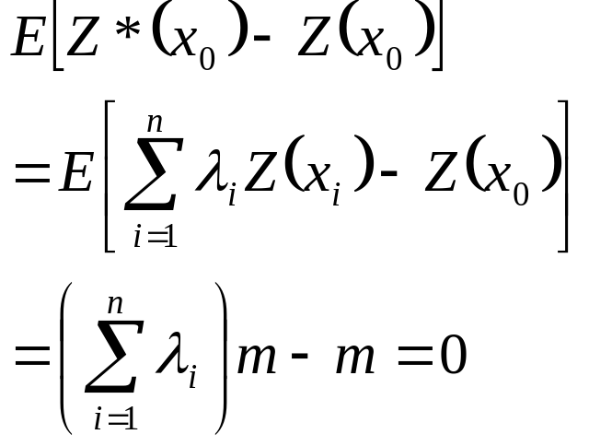
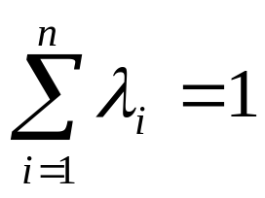
（1）无偏条件
从本征假设出发, 可知 为常数,有
（在搜寻邻域内为常数，不同邻域可以有差别）
可得到关系式:
Z*(x₀)

Slide 24
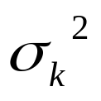
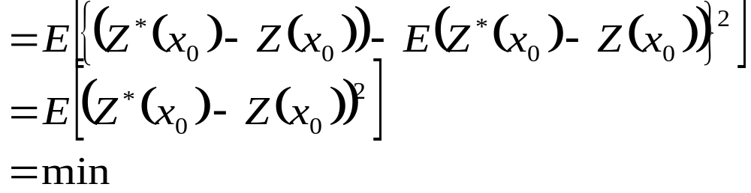
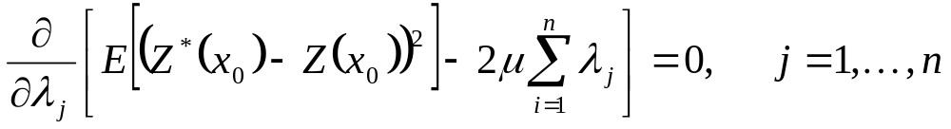
（2）估计方差最小
应用拉格朗日乘数法求条件极值
Z*(x₀)

Slide 25
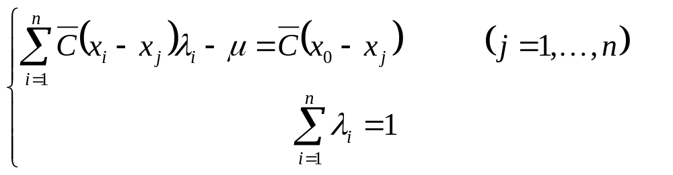
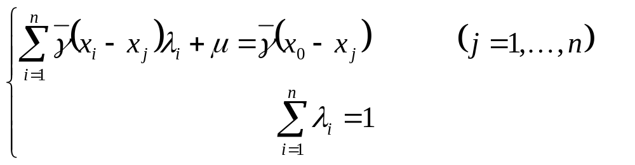
进一步推导，可得到n+1阶的线性方程组, 即克里金方程组
当随机函数不满足二阶平稳,而满足内蕴（本征）假设时,可用变差函数来表示克里金方程组如下:
Z*(x₀)

Slide 26
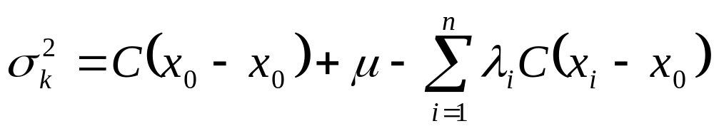
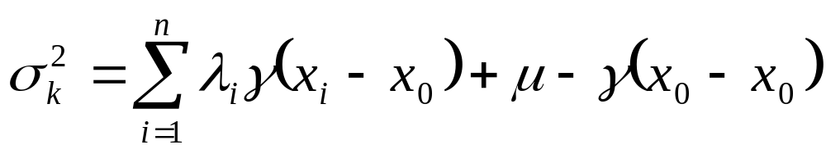
最小的估计方差,即克里金方差可用以下公式求解:
Z*(x₀)

Slide 27

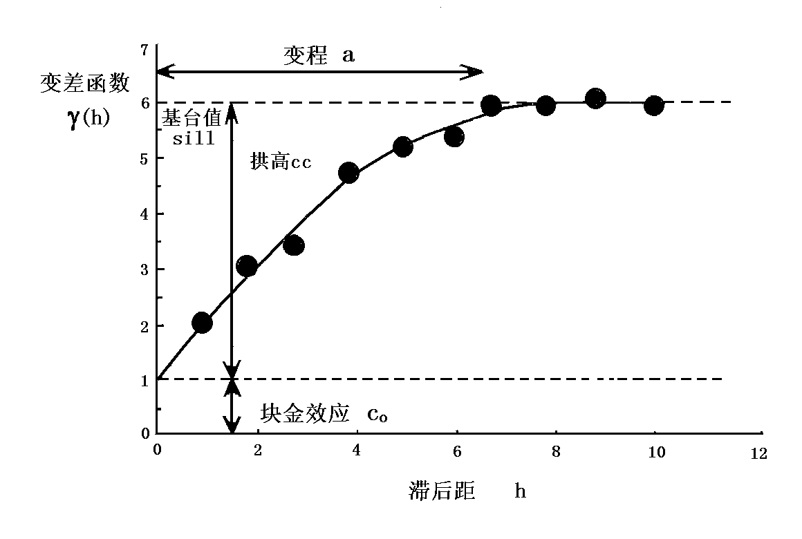
四、变差函数及其结构分析
1. 变差函数的概念与参数
变差函数(或叫变程方差函数，或变异函数)是地质统计学所特有的基本工具。它既能描述区域化变量的空间结构性变化，又能描述其随机性变化。
跃迁现象

Slide 28
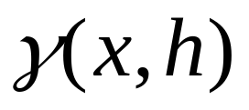

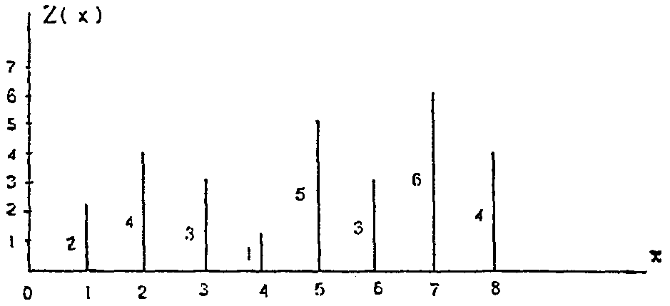
一维情况下的定义：
假设空间点x只在一维的x轴上变化，则将区域化变量Z(x)在x，x+h两点处的值之差的方差之半定义为Z(x)在x轴方向上的变差函数，记为
Var[Z(x)-Z(x+h)]
E[Z(x)-Z(x+h)]²-{E[Z(x)-Z(x+h)]}²
=
=
半变差函数(或半变异函数)

Slide 29
在二阶平稳假设，或作本征假设，此时：
E[Z(x)-Z(x+h)] = 0
h
则：
=
Var[Z(x)-Z(x+h)]
E[Z(x)-Z(x+h)]²-{E[Z(x)-Z(x+h)]}²
=
地质统计学中最常用的基本公式之一。
=
E[Z(x)-Z(x+h)]²

Slide 30
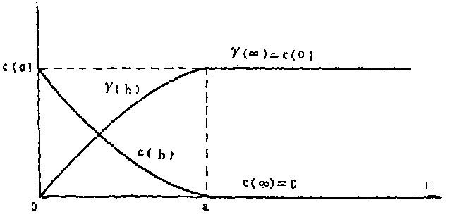
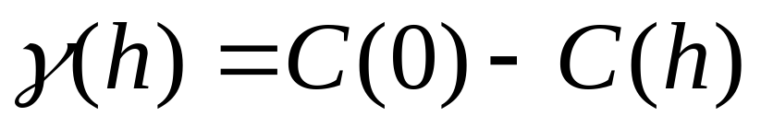
（二阶平稳假设条件下边查函数与写防查的关系）

Slide 31
变程(Range) ：指区域化变量在空间上具有相关性的范围。在变程范围之内，数据具有相关性；而在变程之外，数据之间互不相关，即在变程以外的观测值不对估计结果产生影响。

Slide 32
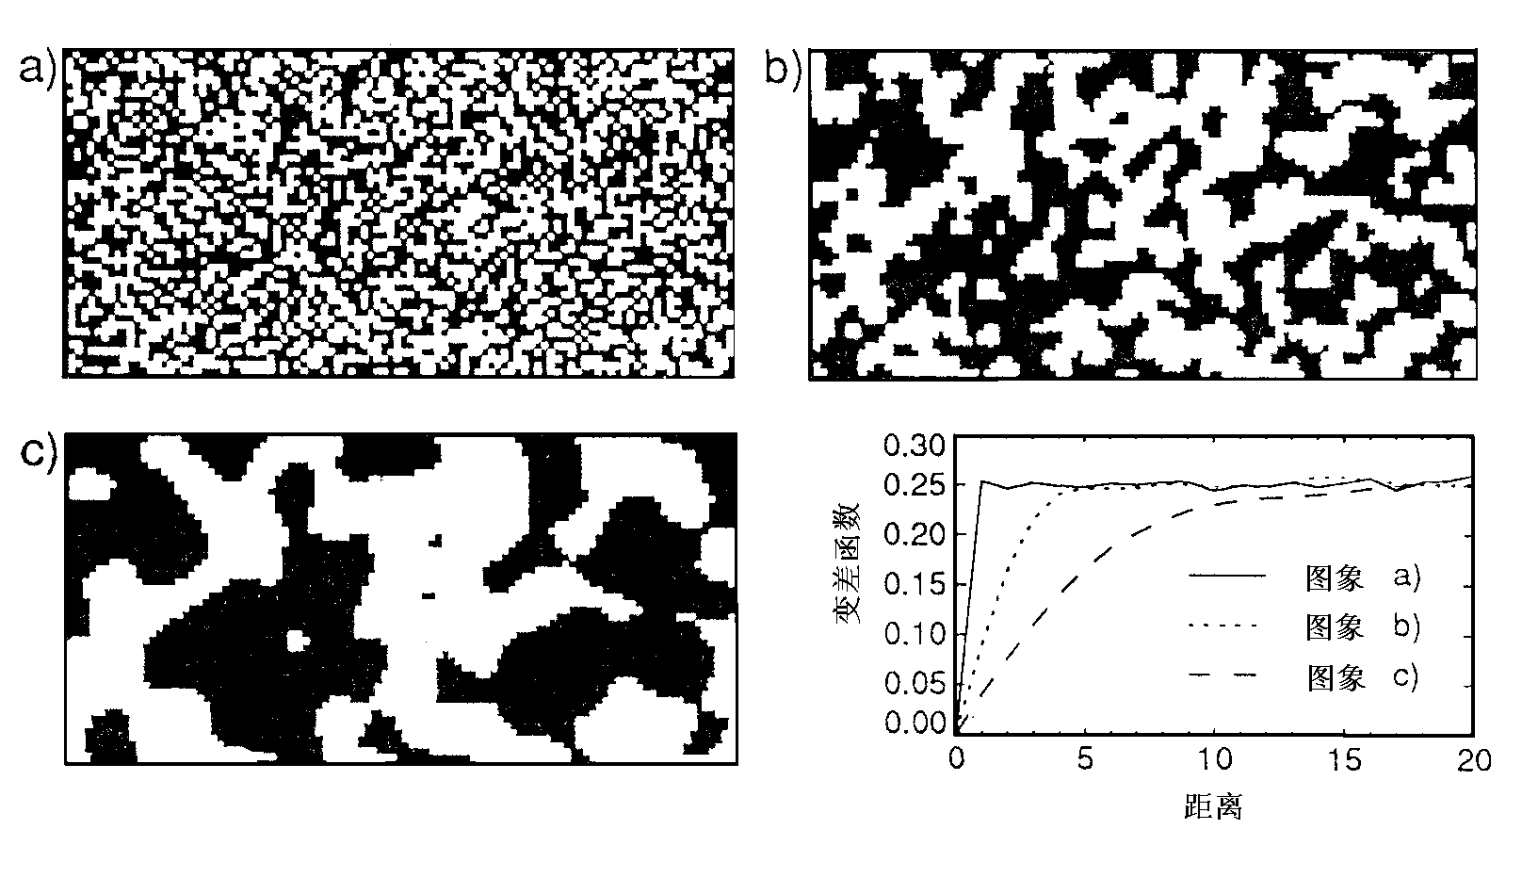
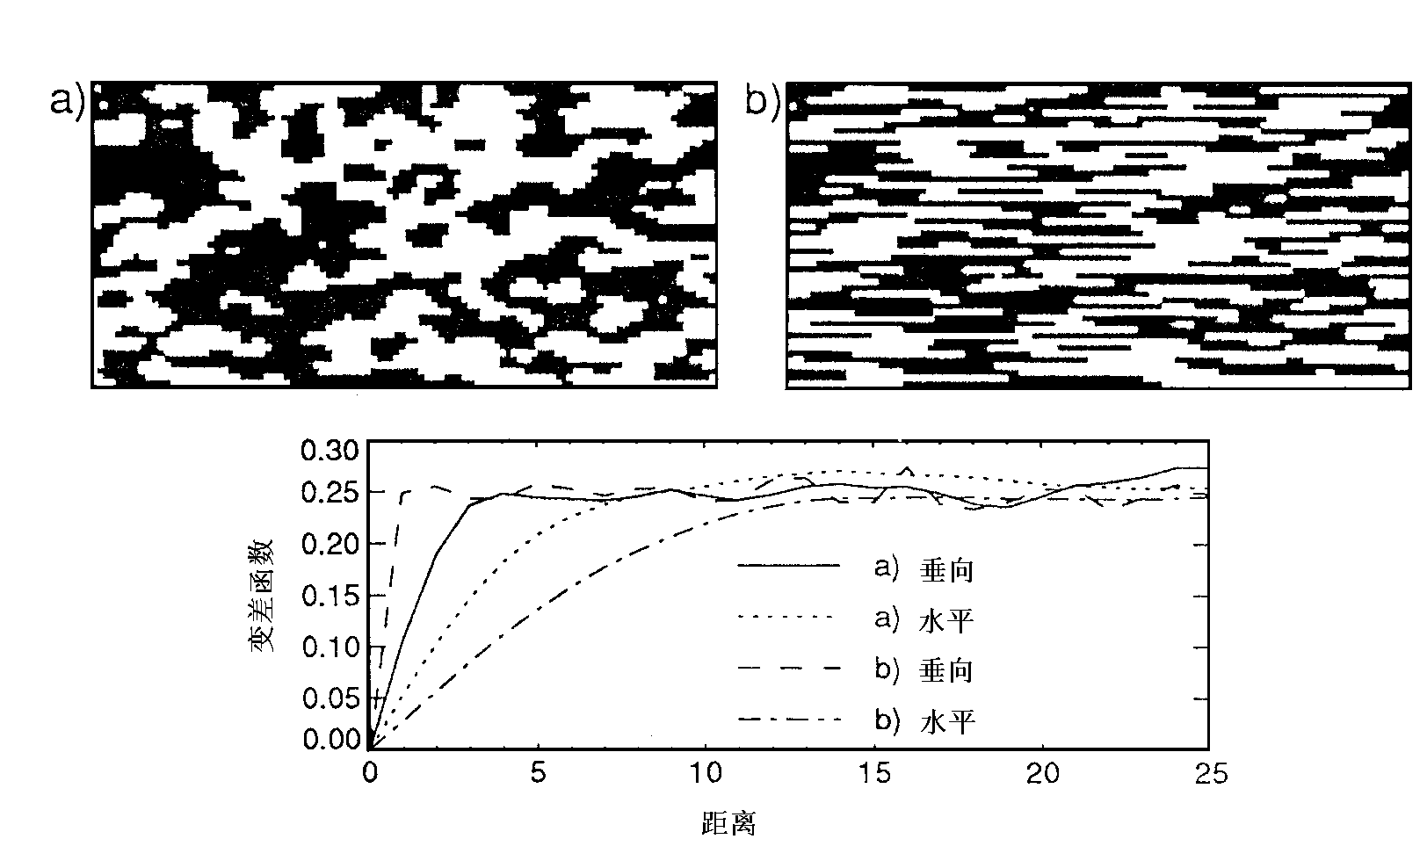
具不同变程的克里金插值图象

Slide 33
块金值(Nugget) ：变差函数如果在原点间断，在地质统计学中称为“块金效应”，表现为在很短的距离内有较大的空间变异性，无论h多小，两个随机变量都不相关 。它可以由测量误差引起，也可以来自矿化现象的微观变异性。在数学上，块金值c0相当于变量纯随机性的部分。

Slide 34
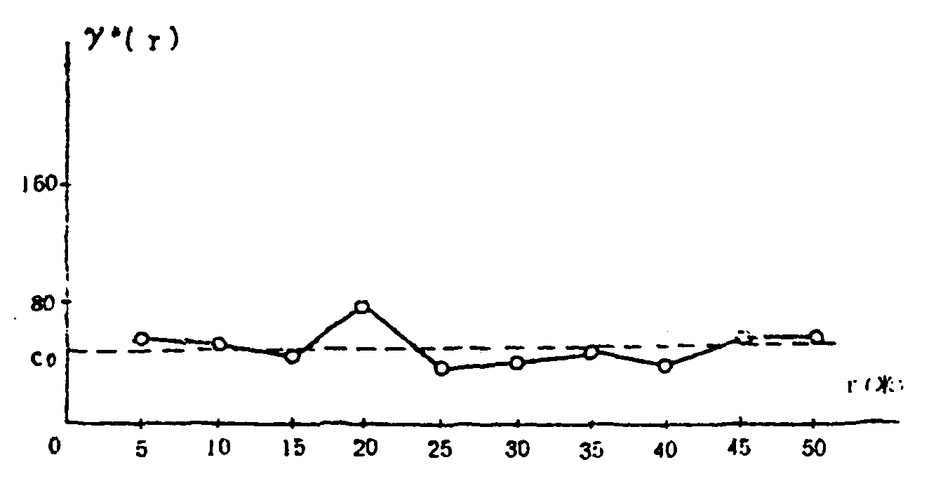
块金效应的尺度效应
如果品位完全是典型的随机变量，则不论观测尺度大小，所得到的实验变差函数曲线总是接近于纯块金效应模型。
当采样网格过大时，将掩盖小尺度的结构，而将采样尺度内的变化均视为块金常数。这种现象即为块金效应的尺度效应。
1
3
3
3
1
2
3
1
1

Slide 35
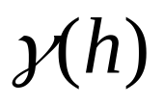
= C(0) – C(h)
基台值(Sill)：代表变量在空间上的总变异性大小。即为变差函数在h大于变程时的值，为块金值c₀和拱高cc之和。
拱高为在取得有效数据的尺度上，可观测得到的变异性幅度大小。当块金值等于0时，基台值即为拱高。

Slide 36
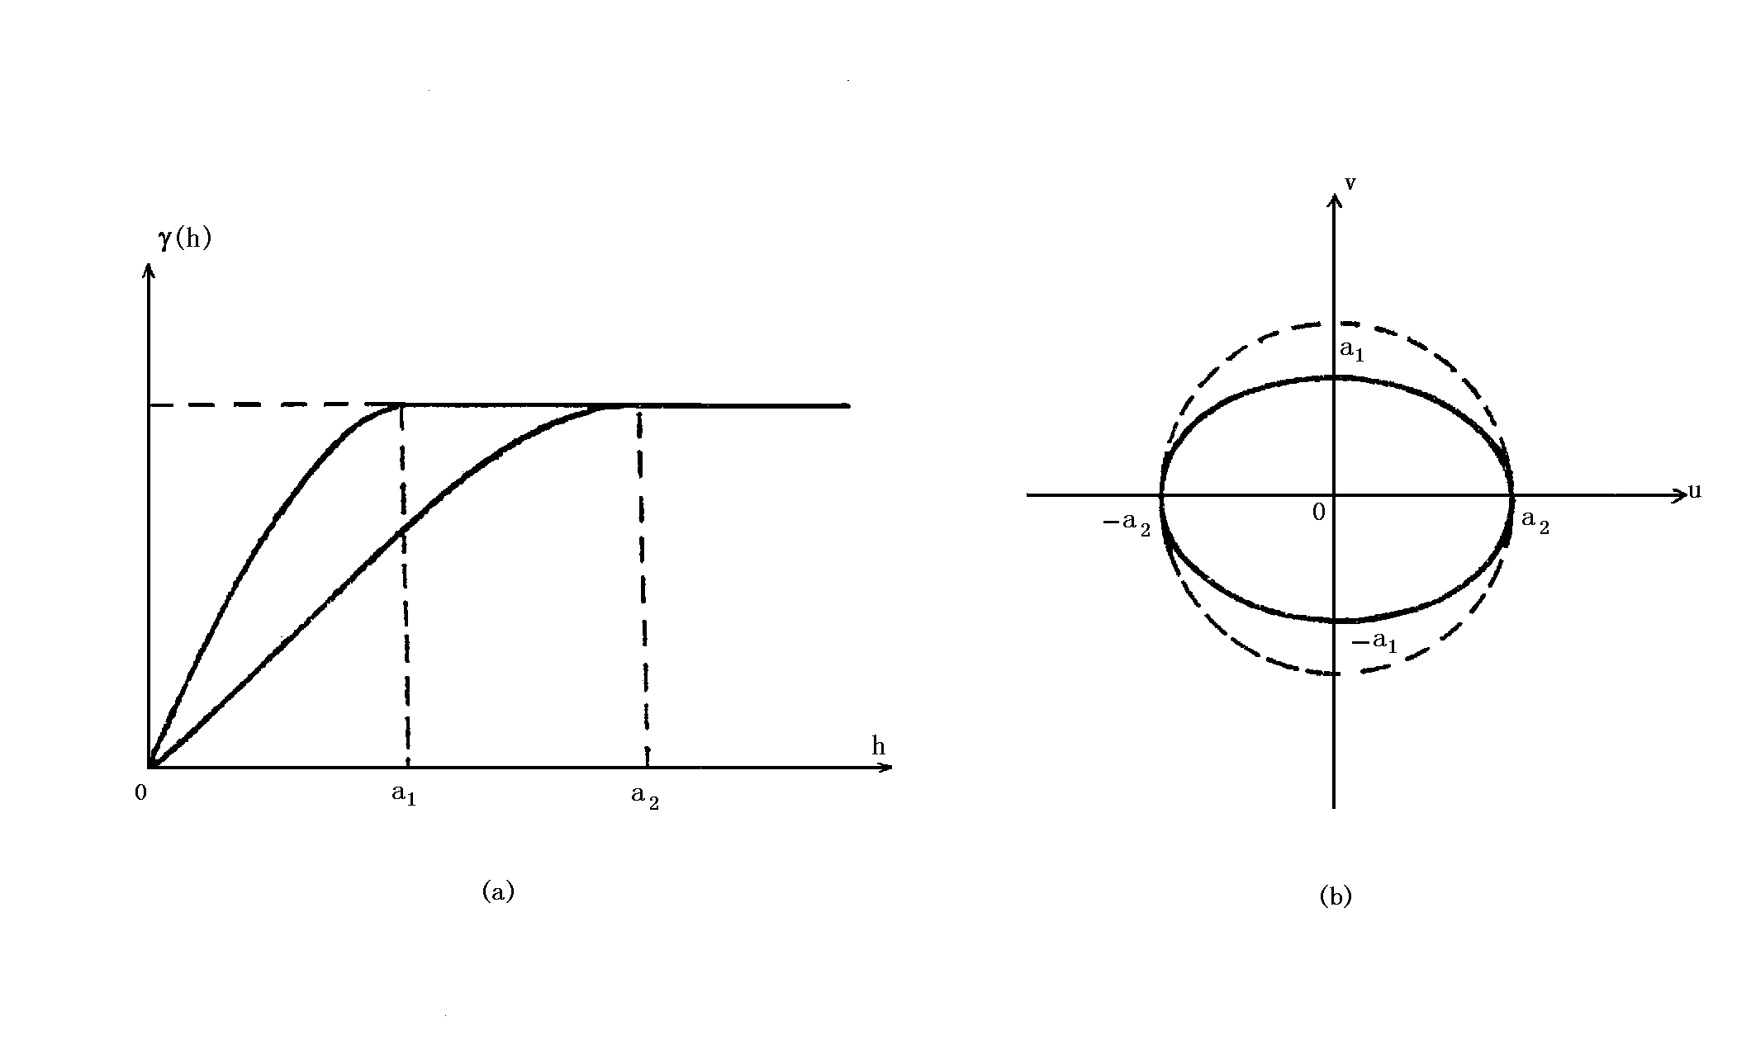
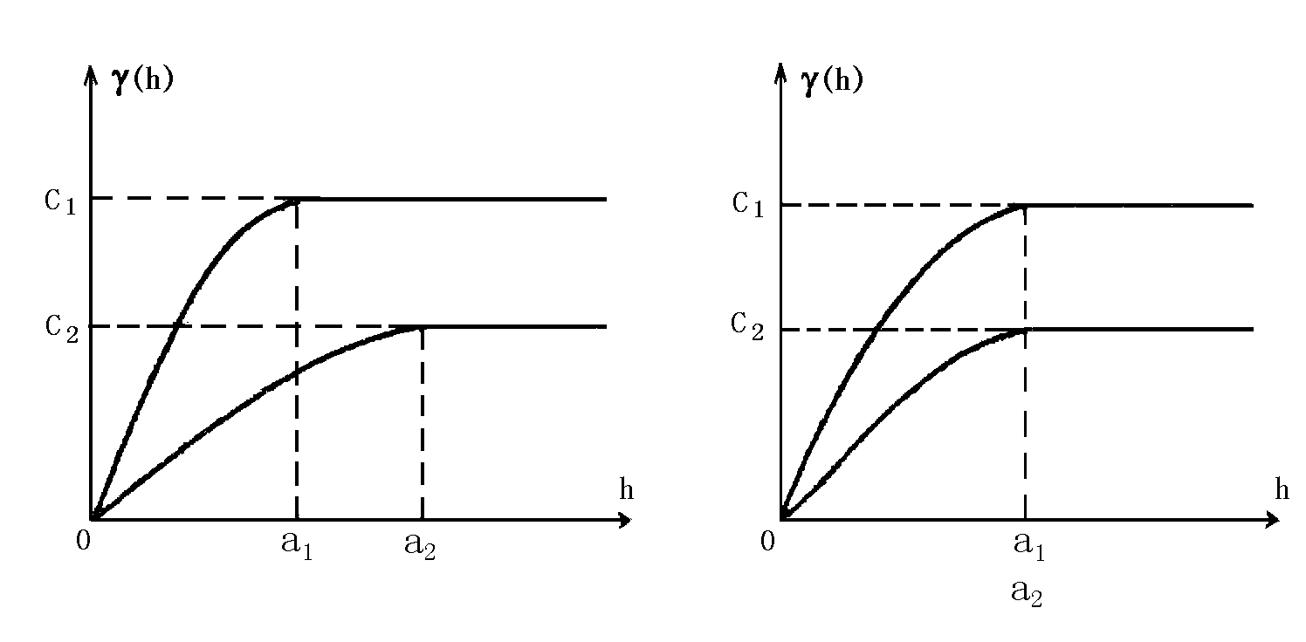
地质变量相关性的各向异性
几何各向异性：变差函数在空间各个方向上的变程不同，但基台值不变（即变化程度相等）。这种情况能用一个简单的几何坐标变换将各向异性结构变换为各向同性结构。
带状各向异性：不同方向的变差函数具有不同的基台值，其中变程可以不同，也可以相同。这种情况不能通过坐标的线性变换转化为各向同性，因而结构套合是比较复杂的。
1
3
3
3
1
2
3
1
1
(2)

Slide 37
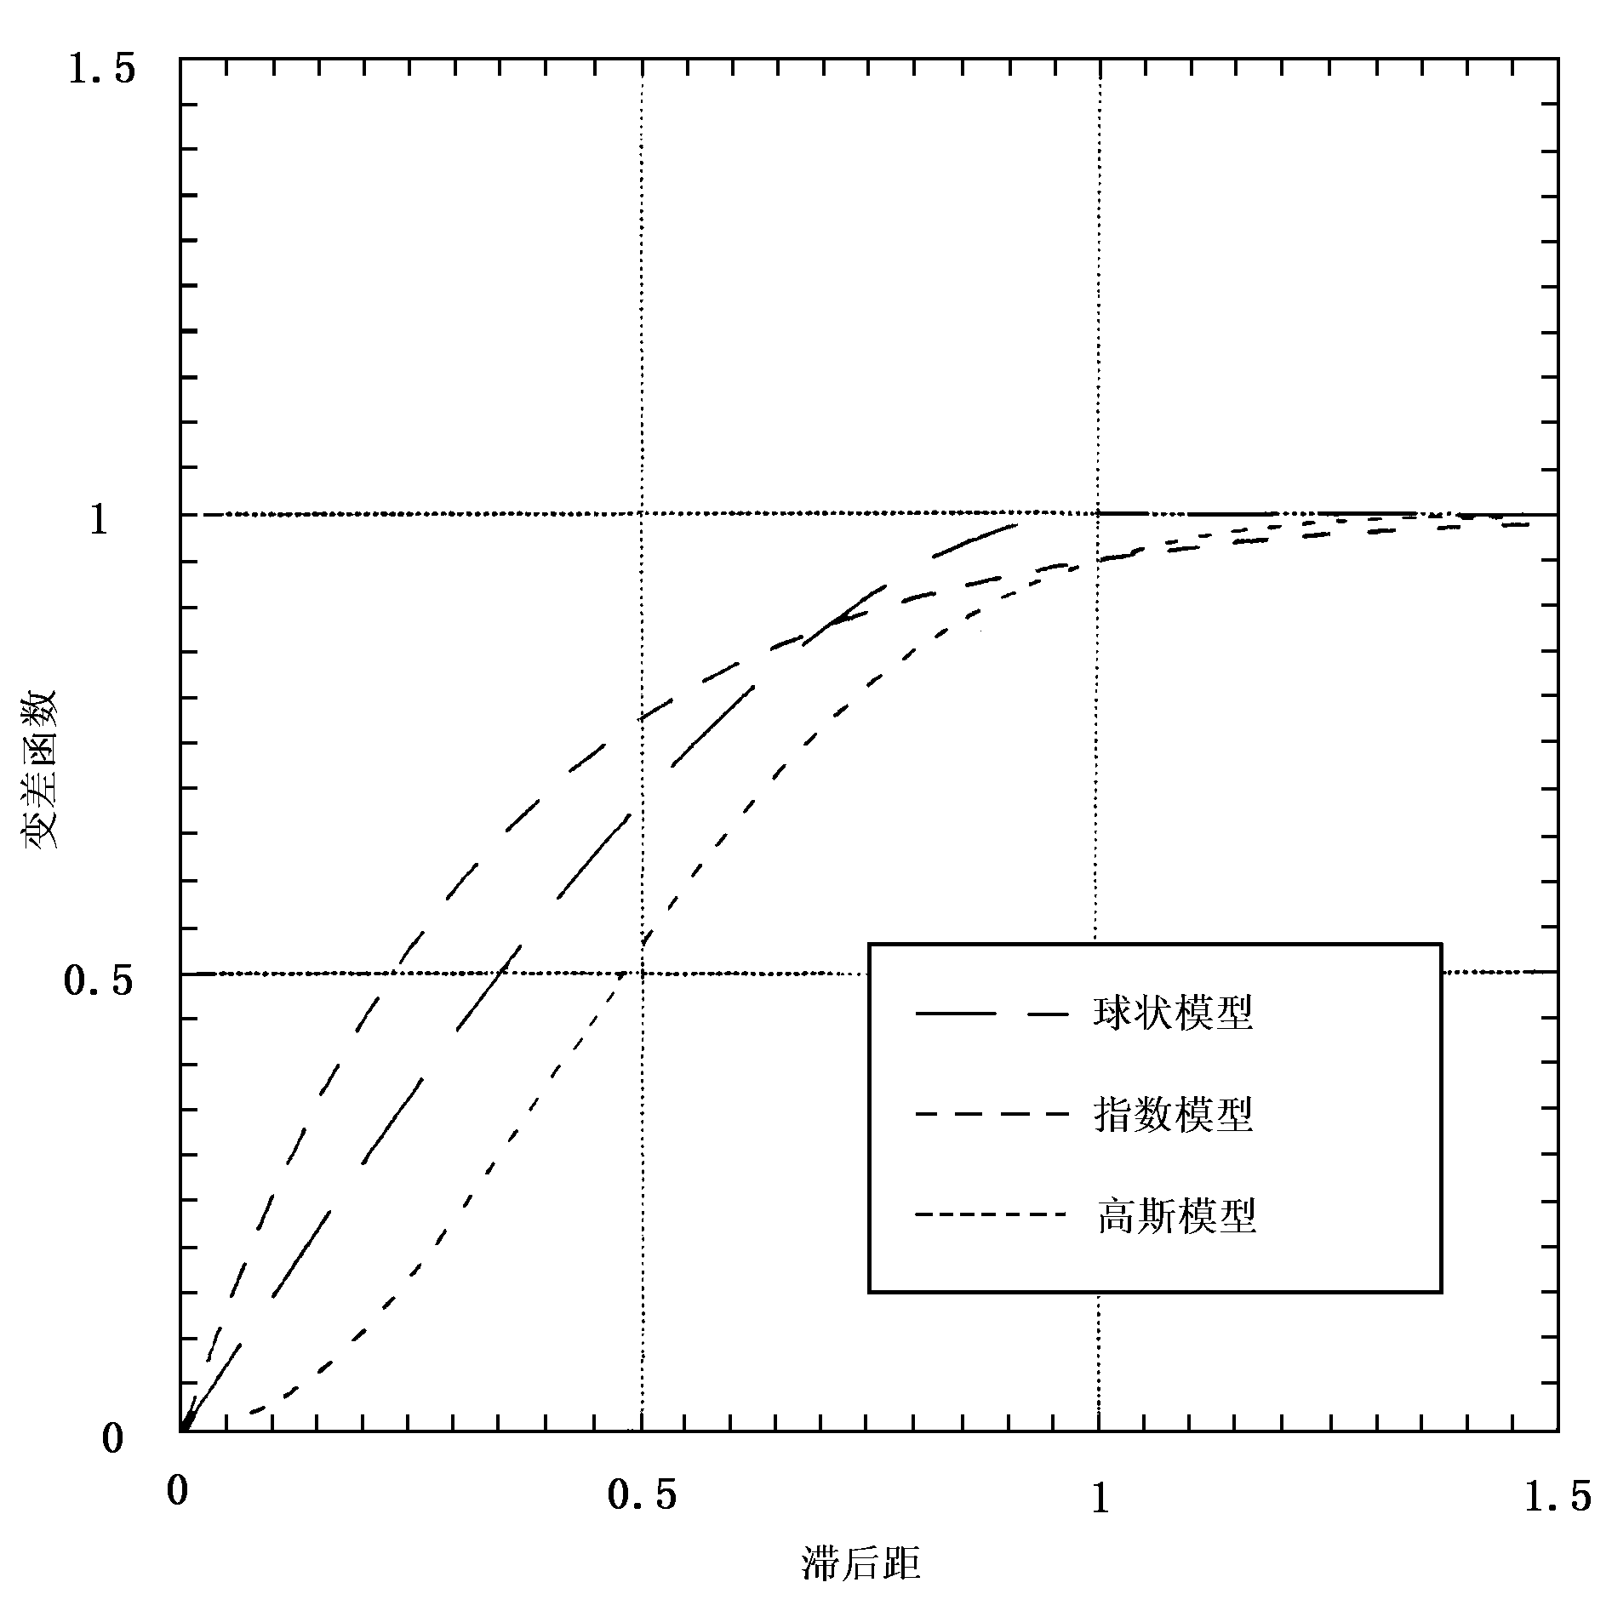
2. 变差函数的理论模型
设Z(x)为满足本征假设的区域化变量，则常见的理论变差函数有以下几类：
球状模型
指数模型
高斯模型
幂函数模型
空洞效应模型

Slide 38
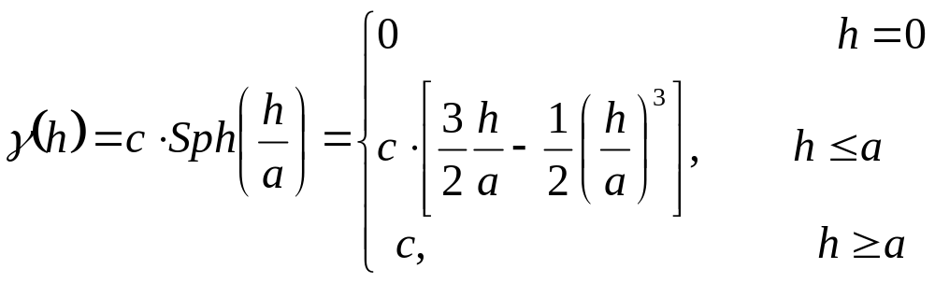
球状模型：
c为基台值，a为变程，
h为滞后距。
•接近原点处，变差函
数呈线性形状，在变
程处达到基台值。
•原点处变差函数的切
线在变程的2/3处与
基台值相交。

Slide 39
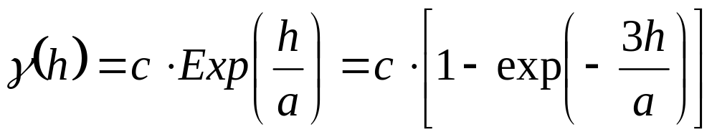
指数模型：
•变差函数渐近地逼近
基台值。
•在实际变程处，变差
函数为0.95c。
•模型在原点处为直线。

Slide 40
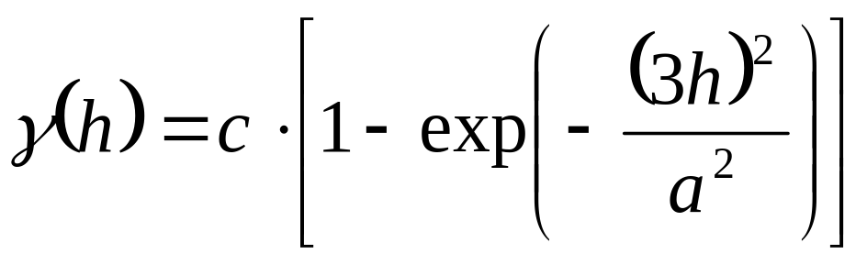
高斯模型：
•变差函数渐近地逼近
基台值。
•在实际变程处，变差函
数为0.95c。
•模型在原点处为抛物线。

Slide 41
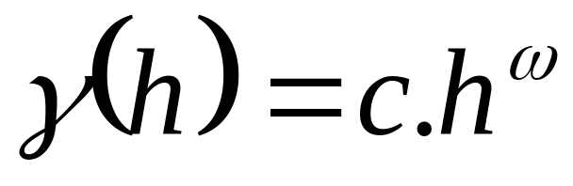
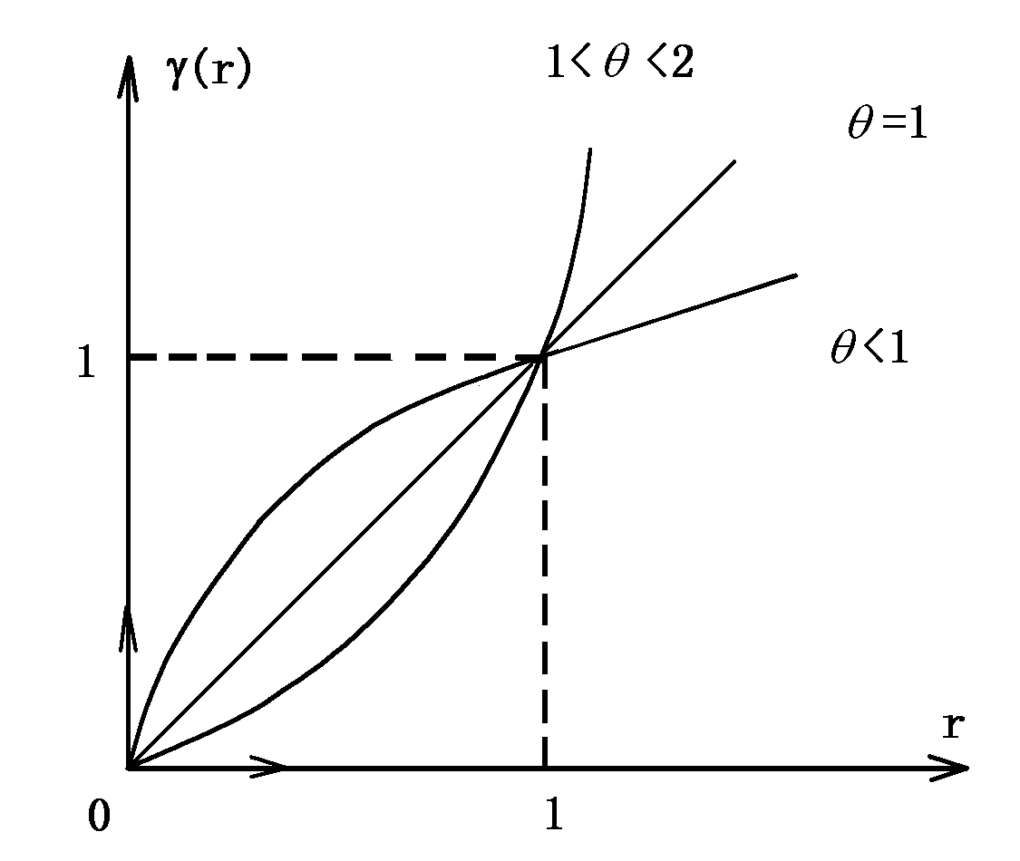




幂函数模型：
幂函数模型为一种无基台值的变差函数模型。这是一种特殊的模型。
•当ω=1时，变差函数为一直线，即为线性模型，这一模型即为著名的布朗运动（随机行走过程）的变差函数模型；
•当ω ≠1时，变差函数为抛物线形状，为分数布朗运动(fBm)的变差函数模型。
分数布朗运动
布朗运动
分数布朗运动
h

Slide 42
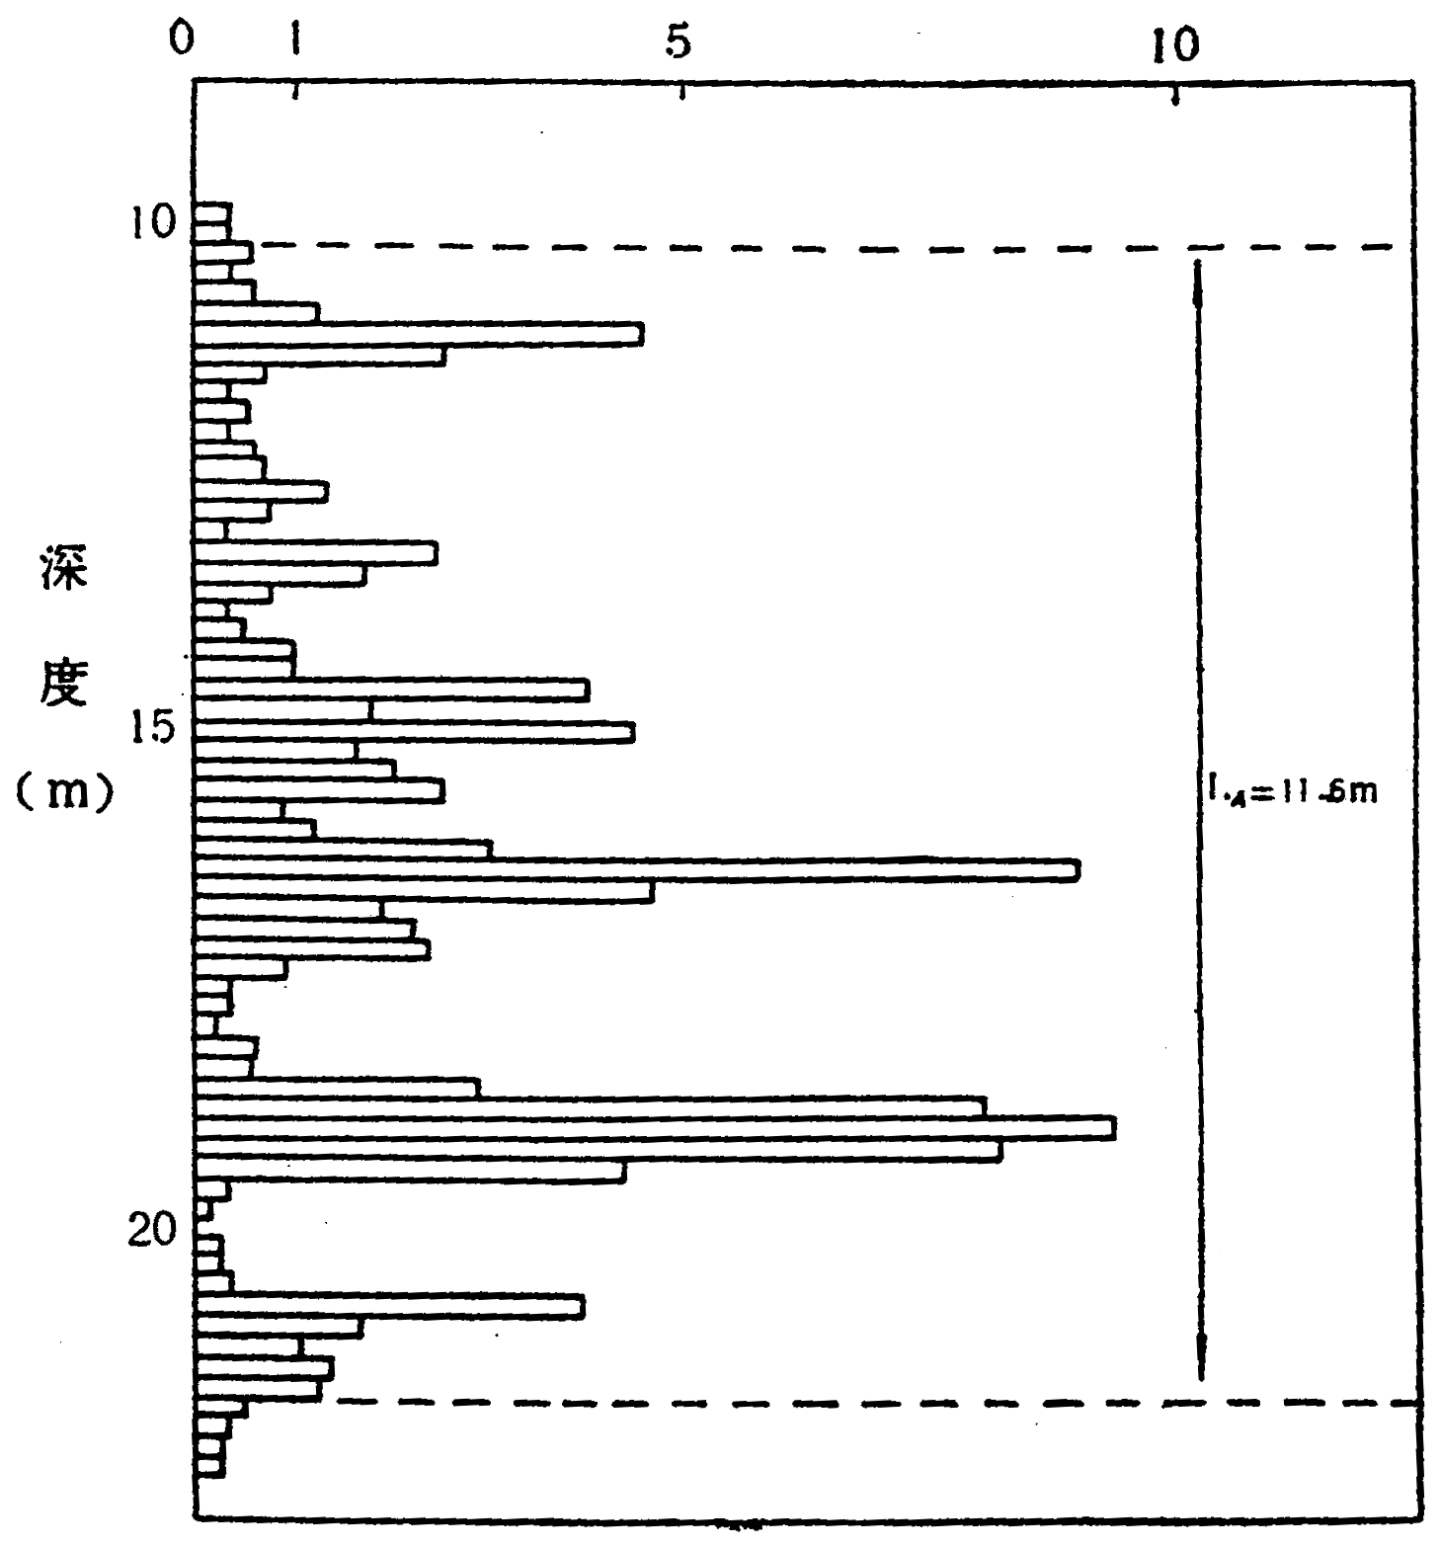
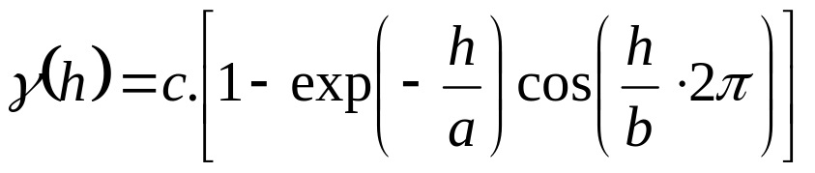
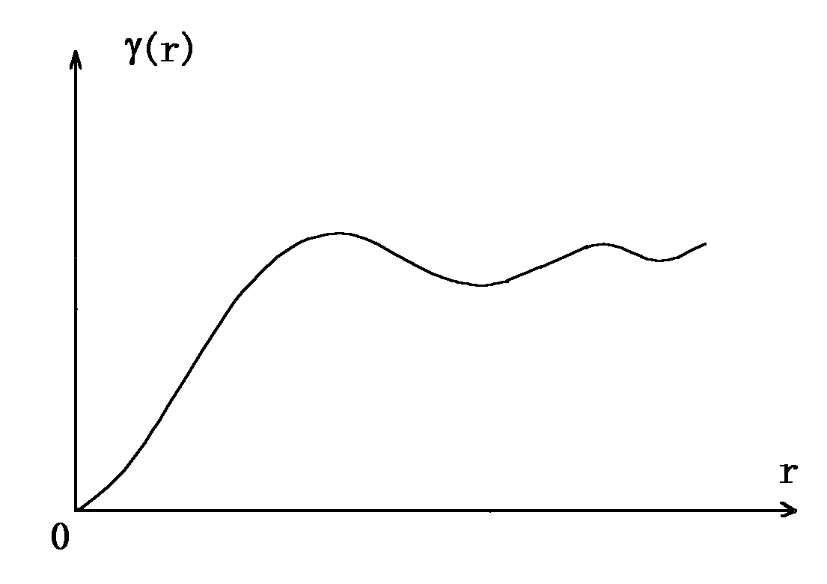
空洞效应模型(Hole Effect)：
•变差函数并非单调增加，
而显示出一定周期性的
波动。
•模型可以有基台值，也
可以无基台值；可以有
块金值，也可以无块金
值。
•空洞效应在地质上多沿
垂向上出现，如富矿层
与贫矿层互层、砂岩与
泥岩频繁薄互层等等。
（b为富矿化带重复距离）
h

Slide 43

3. 区域化变量的结构分析
通过区域化变量的空间观测值来构建相应的变差函数模型, 以表征该变量的主要结构特征。(求变差)
(1)数据准备
区域化变量的选取、
数据质量检查及校正、
数据的变换（如对渗透率进行对数变换）、
数据的统计（如分相对储层参数计算平均值、
方差，作直方图、相关散点图等）、
丛聚数据的解串等。

Slide 44
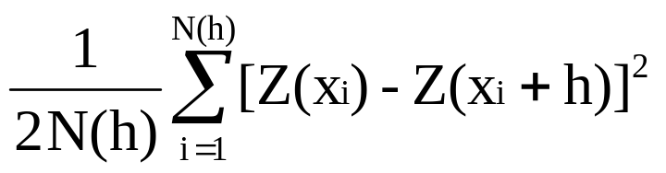
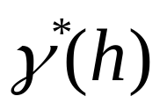
(2)实验变差函数的计算
实验变差函数是指应用观测值计算的变差函数。对于不同的滞后距h，可算出相应的实验变差函数。
一维实验变差函数的计算公式
=
(i=1,…,N(h))
[Z(x_{i})-Z(x_{i}+h)]²的算术平均值一半即为一个h的变差函数值

Slide 45
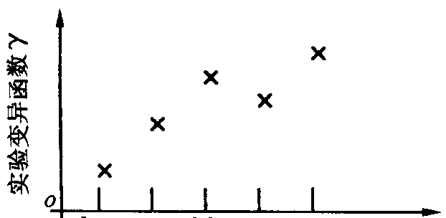
对不同的滞后h，进行计算，得出各个h的变差函数值
=
3h
5h
h
h

Slide 46



例：
设Z(x)为一维区域化变量，满足本征假设，又已知Z(1)=2，Z(2)=4，Z(3)=3，Z(4)=1，Z(5)=5，Z(6)=3，Z(7)=6，Z(8)=4，
试求：
，，
=

Slide 47
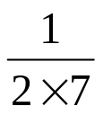

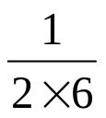

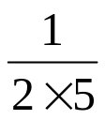

=
[2²+1²+2²+4²+2²+3²+2²] =
= 3.00
=
[1²+3²+2²+2²+1²+1²] =
= 1.67
=
[1²+1²+0²+5²+1²] =
= 2.80

Slide 48


2D情况
四方向试算
（1）分不同方向，进行1D变差函数计算
角度容限
步长容限
（2）确定主变程方向
次变程方向
3D情况：
增加垂向方向
（考虑主变程方向的 走向、倾向和倾角）
h
3h
5h
h

Slide 49
(3)理论变差函数的最优拟合与结构套合
选择合适的理论变差函数模型，同时还需进行结构套合，从而得到一条反映不同层次（或不同空间规模）结构的、统一的、最优的变差函数曲线。
球状模型
指数模型
高斯模型
幂函数模型
空洞效应模型

Slide 50
结构套合
复杂的区域化变量往往包含各种尺度上的多层次、多方向的变化性，反映在变差函数上即为多层次结构。将不同结构组合为统一结构的过程称为“结构套合”
各层次套合
1
3
3
大尺度的变化性总是包含着小尺度的变化性，但却不能从大尺度的变化性中区分出小尺度的变化性。
3
1
2
3
1
1
例如，对于200米宽的河道，在h＝50m的观测尺度上可以将其与河道间的变化性区分出来，但却无法区分层理和矿物成分的变化性 (即无法找出更细微的结构来)，它们在50m尺度得到的结构上只能作为“块金效应”出现。若观测尺度为500米，河道的变化也只能作为“块金效应”。

Slide 51









可以用反映各种不同尺度变化性的多个变差函数之和来表示一个套合结构。
（各层次理论模型可以不一样）
代表微观变化性的变程极小的球状模型，可近似地看作纯块金效应型
=
=
球状模型，没有块金常数，基台值为C₁，变程为a₁ ，反映了小规模范围的变化
球状模型，没有块金常数，基台值为C₂，变程较大，为a₂ ，反映了大规模范围的变化
=
可以是不同模型的变差函数

Slide 52



其中
则套合结构的表达式为
=
=
=
=

Slide 53
各方向套合
•
•
（将各向异性套合为各向同性，以便于
在克里金估计时，不同方向均可用统一
的结构模型计算实际的变差函数值）
•
•
①对于几何各向异性，先根据异向比压缩
距离轴，使之成为各向同性的模型；
②对于带状各向异性，运用模型叠加的方法加以处理。先用压缩距离轴的办法，使其变程变为相同，然后再把具有相同变程的两个球状模型叠加起来，构成一个新的球状模型

Slide 54
(4)变差函数参数的最优性检验：
变差函数是否符合实际，应该进行检验。一种实用的检验方法为“交叉验证法”（Cross-validation），检验标准是在各实测点，根据周围点计算的克里金估计值与该实测值的误差平方平均最小。
估计误差的平方与克里金估计方差之比越接近1，则说明变差函数与实际的符合程度越高。实际上，这种方法在检验变差函数的同时，也在检验所使用的克里金估计方法的适用性。
Z*(x₀)

Slide 55
五、克里金插值中权系数的确定
求取变差函数（或协方差）；
解克里金方程组
在结构分析的基础上
（以普通克里金为例）
λ_{i}

Slide 56


实例
设有一个油藏，在平面上S₁，S₂，S₃，S₄处有四个井点，其孔隙度值分别为Z₁，Z₂，Z₃，Z₄。据此估计S₀点处的孔隙度值Z₀
设孔隙度Z(x)是二阶平稳的。其在平面上的二维变差函数是一个各向同性的球状模型，其参数为：块金值C₀＝2，变程a＝200，拱高C＝20，即：

Slide 57





Z₀的估计量为
普通克里金方程组的矩阵形式为 [K][ ]=[M₂]
(求解）

Slide 58


求解: C_{ij}
C11
C12
C01
试求
?

Slide 59










• C₁₁ = C₂₂ = C₃₃ = C₄₄ = C(0) =σ² = C₀+C = 22,
•
由于C(h)=C(0) - (h)=22 - (h)
∴当i≠j时，C_{ij}=C(|S_{i}-S_{j}|)=22 - (|S_{i}-S_{j}|).
于是，C₁₂=C₂₁=C₀₄=22-

Slide 60





将以上数值代入普通克里金方程组解的矩阵形式中，得
经计算得: =0.5182,
=0.0220,
=0.0886,
=0.3712。
Z₀＊＝0.5182Z₁+0.0220Z₂+0.0886Z₃+0.3712Z₄

Slide 61
六、克里金插值中搜索策略
搜索邻域
•
节省CPU和内存
局域平稳
注意1：
搜索邻域中的数据点才参加估计
搜索椭圆或椭球的选择方法与选择变差函数椭圆或椭球相同。

Slide 62
注意2：
参与计算的数据点不能太多，否则计算太慢
一般软件中都内置或可选最大的 数据点数目（与待估点最近的数据点），如10。
注意3：
防止数据丛聚带来的数据代表性不强
井眼
井眼垂向数据太密，若待估点与该井近，则可能忽视邻井数据
八分搜寻，保证各象限均有代表数据

Slide 63
•
若搜寻范围无数据，则应用边际概率。

Slide 64
第二节 克里金插值方法
简单克里金(SK)
普通克里金(OK)
泛克里金(UK)
协同克里金(CK)
贝叶斯克里金（BK）
指示克里金(IK)
x₀

Slide 65


一、简单克里金(SK)
(Simple Kriging)
所有克里金估计都应用线性回归算法，形式为：m为期望
求取权系数的克里金方程组的非平稳形式
求(n+1)个m(u), 求(n+1)×(n+1) 个C(u_{α},u_{β})

Slide 66

二阶平稳假设
E[Z(u)] = E[Z(u+h)] = m(常数)
C(u,u+h) = C(h)
简单克里金估计的平稳形式：
E[Z(u)] = E[Z(u+h)] = m(常数)

Slide 67


简单克里金方程组的平稳形式：
（C与位置无关）
C(u,u+h) = C(h)
（C与位置有关）
应用条件：
随机函数二阶平稳
随机函数的期望值 m为常数并已知
不能用于具有局部趋势的情况

Slide 68


二、普通克里金(OK)
(Ordinary Kriging)

Slide 69
应用要求：
随机函数二阶平稳或符合内蕴假设
随机函数的期望值 m在搜寻邻域内稳定但未知
协方差平稳
与简单克里金相比，普通克里金相当于在每一个位置u，重新估计 m。
由于普通克里金估计常使用滑动数据邻域，相当于均值m随位置可变，即Z*(u)，此时，实际上是一种非平稳算法，对应于变化的均值和平稳的协方差。

Slide 70



三、泛克里金(UK)
(Universal Kriging)
Kriging with a trend model (KT)
具有趋势的克里金
区域化变量Z(X)是非平稳的，即E[Z(x)]=m(x)
非平稳随机函数的漂移函数(drift),简称为漂移或趋势
随机函数 = 趋势 + 残差

Slide 71


趋势函数
用光滑的确定性函数来模拟，或用拟合方法
一维的线性趋势
二维的二次趋势:

Slide 72



残差
用均值为0、
协方差函数为 的平稳随机函数来模拟。
泛克里金估计值:

Slide 73



泛克里金方程组
为残差协方差函数
为权值
是与(K+1)个权值的限制条件相对应的(K+1)个拉格朗日参数

Slide 74

具有外部漂移的克里金
(Kriging with an external Drift)
趋势函数
可理解为二级变量
当K = 1时，线性趋势函数为
估计值

Slide 75

克里金方程组：
可理解为地震
数据（如深度）
（1）外部变量必须在空间光滑
地变化，否则可能导致KT
线性系统不稳定；
（2）在主变量的所有数据点u_{α}处和待估计的
位置u处，外部变量都必须是已知的。
（K=0时，？）

Slide 76






四、 协同克里金（CK）
(Cokriging)
利用几个变量之间的空间相关性，对其中的一个或几个变量进行空间估计，尤其适用于被估计变量的观察数据较少的情况 。
协同克里金估计值（初始变量和二级变量）
----随机变量在位置0处的估计值；
----初始变量的n个样本数据；
----二级变量的m个样本数据；
及
----需要确定的协同克里金加权系数。

Slide 77

协同克里金方程组
传统普通协克里金

Slide 78


标准化普通协克里金
m_{X} = E[x(u)]
m_{Y} = E[y(u)]

Slide 79



同位协同克里金
Collocated Cokriging
为协同克里金的简化形式，即如果二级变量密集取样时，只保留与估计点同位的二级变量。
对应的协同克里金方程组只要求知道
Z - 协方差函数
C_{Z}（h）
以及Z-Y 互协方差函数
（同位两种数据的
相关系数）
（方差函数）

Slide 80
五、贝叶斯克里金（BK）
H.Omre在（1987）把线性贝叶斯理论用于克里金估计技术，提出了贝叶斯克里金估计技术。他构想了一个模型，把用于空间估计的数据分为两类：
观察数据：是指那些精度比较高，但数量比较少的数据
猜测数据：是指那些精度比较低，但分布广泛的数据
在观测数据比较多的地方，估计结果主要受观测数据的影响；在观测数据比较少的地方，则主要受猜测数据的影响。
显然，井数据和地震数据的关系符合贝叶斯估计中观测数据和猜测数据的关系。

Slide 81
•设Z(x)，x∈A，是观察数据的区域化变量。
•设M(x)，x∈A，是猜测数据的区域化变量。
E[M(x)] ＝ μ_{M}(x) ，x∈A
Z*(x₀) = E[Z(x₀)] = a₀+μ_{M}(x₀)
M(x)是对Z(x)的一种猜测，误差为a₀
x₀
a₀ ？

Slide 82

•设已得到Z(x)，x∈A的一组(N个)观察值
{Z(x_{i}); i=1,2,…,N}。
•定义一个新的随机函数：
Z^{T}(x)＝Z(x)-μ_{M}(x)，x∈A
（误差的随机函数）
对这个N个观察值有
Z^{T}(x_{i}) = Z(x_{i}) -μ_{M}(x)， i=1,2,…,N
Z(x₀)的贝叶斯克里金估计量为



x₀
（相当于误差a₀ ）



Slide 83



基于无偏性和估计方差最小两个条件：
利用拉格朗日乘数法可得到贝叶斯克里金方程组：
_{Z}(x＇,x＂) = _{Z｜M}(x＇-x＂)+ _{M}(x＇,x＂)

Slide 84

六、 指示克里金(IK)
Indicator Kriging
指示变换
1982年由A·G·Journel(儒尔奈耳)教授提出
将数据按照不同的门槛值编码为1或0的过程。
类型变量的指示变换：
A (100)
B (010)
对于模拟目标区内的每一类相，当它出现于某一位置时，指示变量为1，否则为0。
A (100)
C(001)
变量 u 属于范畴A
其它

Slide 85

连续变量的指示变换
(00111)
(00001)
首先将连续变量截断为类型变量，然后进行指示变换。
(01111)
(00011)
如： z = 10， 15， 20， 25, 30

Slide 86



设沿空间某一方向，在间距为h的5对样品点处观测了Z(x_{α})及Z(x_{α}+h)的值 (α=1,2，……，5)。
设指示X＝I(x_{α}; z) =
设指示Y=I(x_{α}+h; z′) =

Slide 87

假定只选定了5个门限值：0，2，3，6，9

Slide 88


指示(函数)的数学期望
当x固定时，若z再给定，则I(x；z)就是个随机变量，就有数学期望：
E{I(x；z)}＝1×P{I(x；z)=1}+0×P{I(x；z)=0}
= P{I(x；z)=1}=P{ }=F(x；z)，
－∞<z<+∞
在x点处区域化变量Z(x)的先验分布函数F(x；z)，－∞<z<+∞就是x点处指示函数的数学期望
E＊{I(x；z)}＝i*(x；z) =

Slide 89


试求指示随机变量的数学期望和方差：
(1) z=3时，设指示随机变量X＝ I (x;3)
①E(X)=E{I(x;3)} =
②V_{ar}(X)= V_{ar}{ I(x;3)}=m_{x}(1-m_{x})=0.6×0.4=0.24=

Slide 90


(2) z′=6时，设指示随机变量Y＝I (x+h;6)
①E(Y)= E{I(x+h;6)}=
②V_{ar}(Y)= V_{ar}{ I(x+h;6)}= m_{Y}(1-m_{Y})=0.4×0.6=0.24=

Slide 91


计算
设Z(X)是个一维区域化变量，在等间距的10个点 处有10个观测值：Z(1)=3，Z(2)=5， Z(3)=6，Z(4)=2，Z(5)=7，Z(6)=1，Z(7)=4，Z(8)=8，Z(9)=9，Z(10)=7，设门限值Z分别等于2 , 3, 4, 5, 6, 7, 8时，求指示变差函数的估计值
(h;z)，h=1，2，3，4，5。

Slide 92





_{I}(h;5)=
(h;5) =
首先，计算i(x_{α};5)：
i(x₁;5)＝1,
i(x₂;5)＝1,
i(x₃;5)＝0,
i(x₄;5)=1,
i(x₅;5)＝0,
i(x₆;5)=1,
i(x₇;5)＝1,
i(x₈;5)＝0,
i(x₉;5)＝0,
i(x₁₀;5)＝0,
(1;5) =

Slide 93


列表计算各指示值i(x_{α};z)
Z(X)
3
5
6
2
7
1
4
8
9
7
根据i(x_{α};z)值算出不同z值的 (h;z)值

Slide 94


计算的各指示值i(x_{α};z)
根据i(x_{α};z)值算出的不同z值的 (h;z)值

Slide 95

指示克里金
线性估计量
（普通指示克里金）
i*(x;z) =
其中，x_{α}(α=1,2,…，n)点处的Z(x_{α})值已知，
λ_{α}(x;z) (α=1,2,…，n)为IK权系数
(00111)
(00001)
(01111)
(00011)

Slide 96




IK方程组：
有多少个门限值z，就有多少个IK方程组
C_{I}(h;z)为指示协方差，
为指示变差函数
是拉格朗日乘数

Slide 97


从IK方程组中解出
求出i(x;z)的估计值
i*(x;z) =
i*(x;z)实际上是I(x;z)的条件数学期望E[I(x;z)|(n)]的估计值。
即：
i*(x;z) =
E[I(x;z)|(n)]
又：
E[I(x;z)|(n)] = 0×P[I(x;z)=0|(n)]+1×P[I(x;z)=1|(n)]
= P[I(x;z)=1|(n)
= P[Z(x） z)|(n)]
= F[x;z|(n)]
为后验概率分布函数，或条件概率分布函数，等于在已知n个信息样品的条件下，概率P{ Z(x) z}的大小。
i*(x;z) =
E[I(x;z)|(n)]
= P[Z(x） z)|(n)]

Slide 98

Z*(x) =
各类的
局部均值
各类的
后验概率
估计的指示值
(00111)
(00001)
(01111)
(00011)

Slide 99

例：
Sunbeson金矿，有3500个样品，边界品位值分别取z=0.009，0.015，0.020，0.033克/吨，用这4个边界品位可将金矿化分为5类：
应用IK法估计出以下的条件概率：
P*{x∈(1)|(n)}=18.2%,
P*{x∈(2)|(n)}=6.5%,
P*{x∈(3)|(n)}=0%,
P*{x∈(4)|(n)}=57.8%,
P*{x∈(5)|(n)}=17.5%,
各概率的总和为1

Slide 100

各类的(局部)均值为：
[Z(x)|x∈(1)]*=0.004g/t,
[Z(x)|x∈(2)]*=0.0125g/t.
[Z(x)|x∈(3)]*=0.020g/t,
[Z(x)|x∈(4)]*=0.0276g/t.
[Z(x)|x∈(5)]*=0.125g/t,
按IK法可得总平均品位的估计值为
Z*(x) =
{ x∈(k)｜(n)}×[Z(x)｜x∈(k)]*
=0.0393683g/t.

Slide 101

离散变量的指示克里金估计
分别对各类型进行指示克里金估计，得出各类型的概率估计。
A (100)
B (010)
（最大概率的类型
即为待估点的类型）
A (100)
C (001)

Slide 102
特色一：
作为一种非参数统计方法，指示克里金估计方法在处理特高值和特低值的分布方面，具有明显的优势。
离散变量（类型变量）
连续变量
(00111)
(00001)
(01111)
(00011)

Slide 103


特色二：
应用贝叶斯理论，可综合各种软信息（与硬信息一起）进行指示克里金估计。
硬信息：能准确标定所研究地质
变量取值的信息。
软信息：不能准确标定所研究地质
变量取值，而只能提供其
概率分布的信息。
（如地震信息、试井解释、地质推理和解释等）

Slide 104



使用贝叶斯理论，将先验的局部累计分布函数更新为后验的条件局部累计分布函数。
软指示数据
整体
先验概率
硬指示数据
A (100)
B (010)
A (100)
C(001)

Slide 105

克里金方法的优点
● 估计的无偏性
● 反映了变量的空间结构性
● 能得到估计精度

Slide 106
克里金方法的局限性
（1）克里金插值为局部估计方法，对估计值的整体空间相关性考虑不够，它保证了数据的估计局部最优，却不能保证数据的总体最优，因为克里金估值的方差比原始数据的方差要小。因此，当井点较少且分布不均时可能会出现较大的估计误差，特别是在井点之外的无井区误差可能更大。

Slide 107
（2）克里金插值法为光滑内插方法，为减小估计方差而对真实观测数据的离散性进行了平滑处理，虽然可以得到由于光滑而更美观的等值线图或三维图，但一些有意义的异常带也可能被光滑作用而“光滑”掉了。所以，有时，克里金方法被称为一种“移动光滑窗口”。
（用于CCDF的求取，应用于随机建模）
(3)

